Slide 1
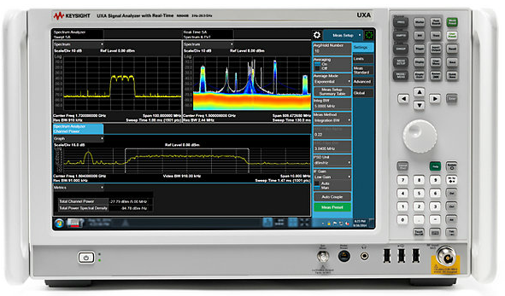
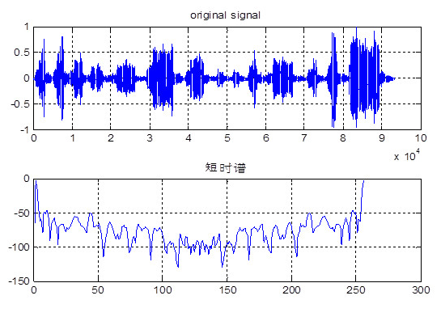
5.信号的初步处理
数字信号处理的步骤
信号数字化的问题
信号的相关分析 （*）
信号功率谱分析（*）
（1.4章节+5.3章节+5.4章节）

Slide 2
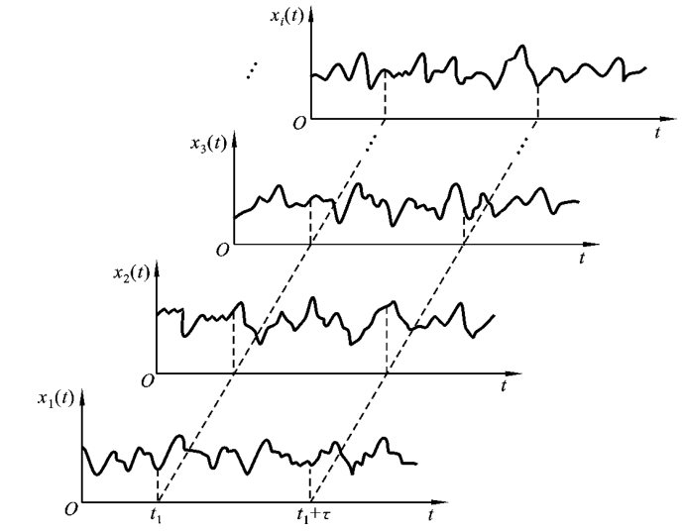
5.1 随机信号的基本概念
1）.样本函数、样本记录、随机过程
对随机信号按时间历程所作的各次长时间的观测记录称作样本函数，记为x_{i}(t)
在有限区间内的样本函数称作样本记录
在同等试验条件下，全部样本函数的集合(总体)就是随机过程，记作 {x(t)}
随机过程与样本函数

Slide 3
5.1 随机信号的基本概念
2）. 集合平均和时间平均
随机过程的某个统计参数（如均值、方差、均方值和均方根值等），是按随机过程{x(t)}中所有样本函数x_{i}(t)在t_{i}时刻的观测值进行运算再取其平均的方法，称为集合平均。
随机过程中t₁时刻的均值：
随机过程与样本函数
在t₁时刻的均方值：

Slide 4
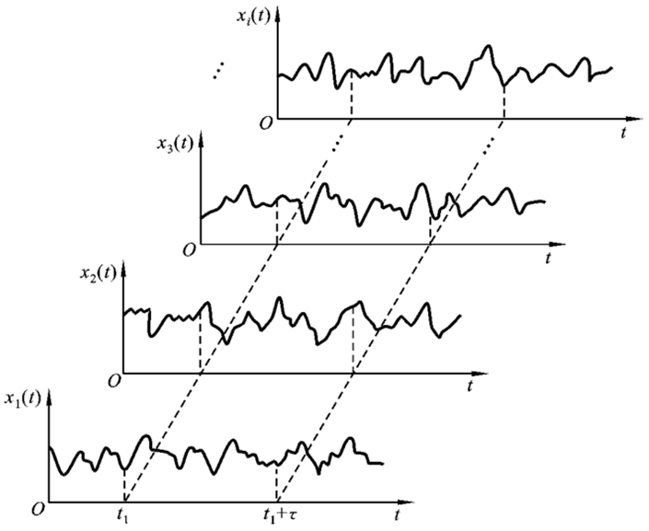
5.1 随机信号的基本概念
计算随机过程的某个统计参数时，仅利用随机过程{x(t)}中第i个样本函数x_{i}(t)，当观测时间T→∞时，对所有观测值进行运算再取其平均的方法称为时间平均。
随机过程第i个样本的均值
随机过程第i个样本的均方值
随机过程与样本函数

Slide 5
5.1 随机信号的基本概念
3）. 随机过程的分类
各态历经随机过程
时间平均=集合平均
平稳随机过程
统计特征不随时间变化
非各态历经随机过程
随机过程
非平稳随机过程
各态历经随机过程：任一单个样本函数的时间平均统计特征等于该过程的
集合平均统计特征；
非各态历经随机过程：各态历经随机过程以外的。

Slide 6
5.1 随机信号的基本概念
4）. 随机信号的主要特征参数
描述各态历经随机过程的主要特征参数有
统计参数：均值 、
均方值 、
方差
——描述信号在幅值域中强度方面的特征
概率密度函数——描述信号在幅值域中的特征；
自相关函数——描述信号在时延域中的特征；
功率谱密度函数——描述随机信号在频域中的特征
描述两个或两个以上各态历经随机信号之间的相互依赖程度：
(1) 联合概率密度函数；
(2) 互相关函数；
(3) 互谱密度函数和相干函数。

Slide 7
5.2 信号的幅值域分析
1. 强度统计特征参数
均值
均方值
均方根值
方差
均值、方差和均方值之间的关系

Slide 8
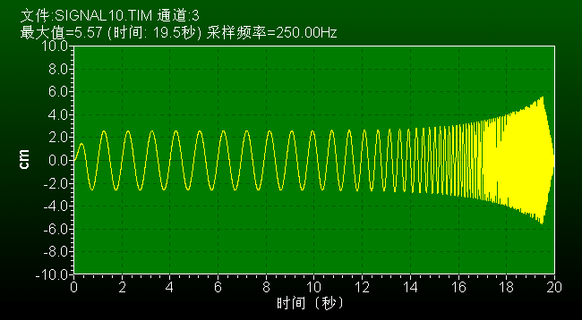
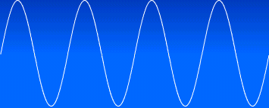
5.2 信号的幅值域分析
均值
A
0
t
均值：反映了信号变化的中心趋势。
x(t)
方差
t
方差：反映了信号绕均值的波动程度。

Slide 9
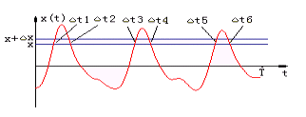
5.2 信号的幅值域分析
2. 概率密度函数：描述信号幅值落在指定 区间的概率.
概率
概率密度

Slide 10
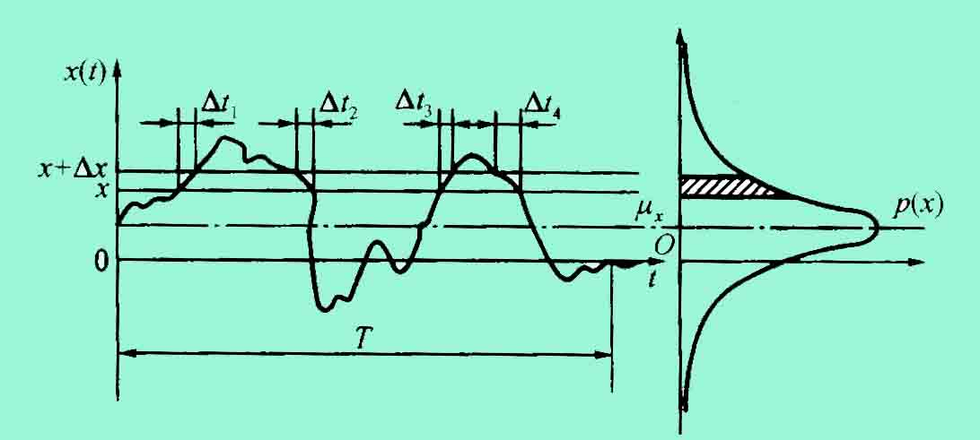
5.2 信号的幅值域分析
以幅值大小为横坐标，以每个幅值间隔内出现的概率为纵坐标进行统计分析的方法。它反映了信号落在不同幅值强度区域内的概率情况。

Slide 11
5.2 信号的幅值域分析
2. 概率分布函数
概率分布函数是信号幅值小于或等于某值R的概率，其定义为：
概率分布函数又称之为累积概率，表示了落在某一区间的概率。

Slide 12
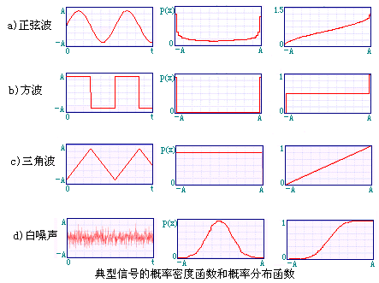
5.2 信号的幅值域分析

Slide 13
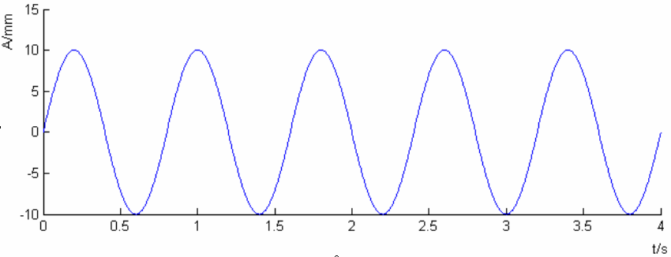
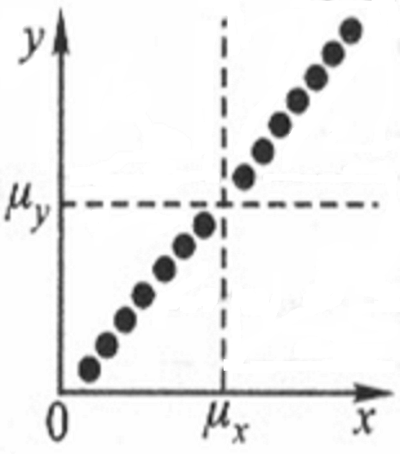
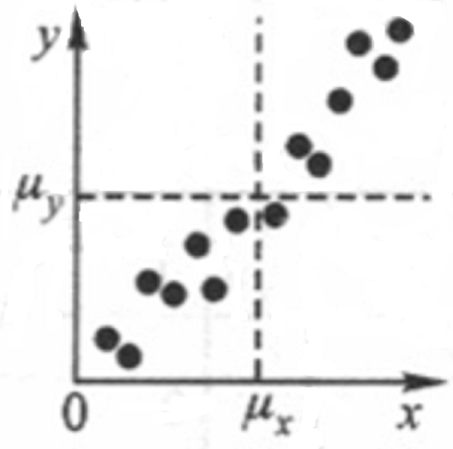
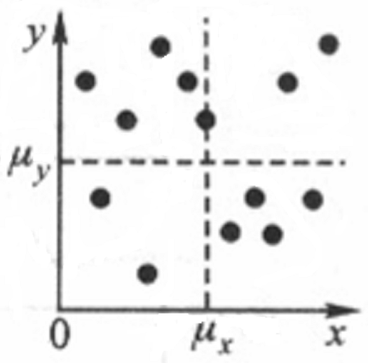
5.3 相关分析及应用
1.相关的概念
确定性信号：两个变量 t、y之间用函数关系来描述
y=10sin(2π ƒ t+φ ₀)
人的身高和体重的关系
相关：指两变量之间的线性关系
(a)
(b)
(c)

Slide 14
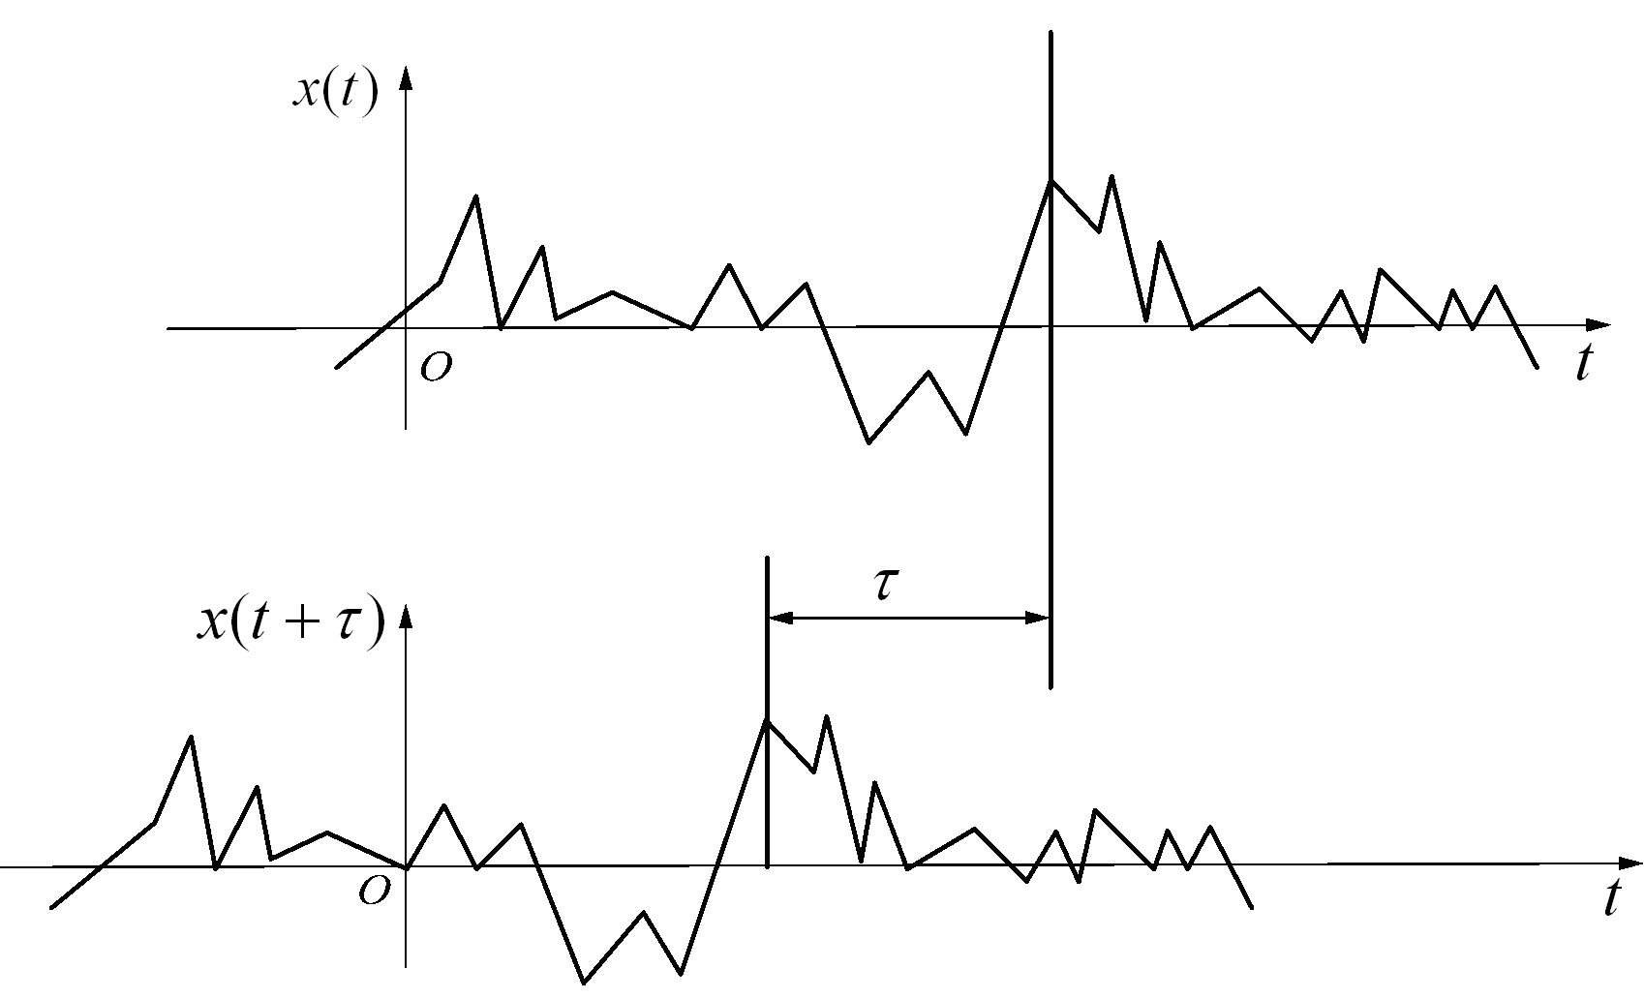
2.相关函数和相关系数
5.3 相关分析及应用
(1).相关函数
随机变量x(t)和y(t)在不同时刻的乘积平均来描述它们之间的线性相关程度，称为相关函数，表示为：
(5-1)
式中，τ∈(-∞, ∞)，表示时间位移，或时延，为连续变量，与t无关。
x(t)
积分
器
乘法
器
x(t)x(t +τ)
R_{xy}(τ)
时
延
器
x(t)
x(t +τ)

Slide 15
5.3 相关分析及应用
(2).相关系数
例如，玻璃管温度计液面高度(Y)与环境温度(x)的关系就是近似理想的线形相关，在两个变量相关的情况下，可以用其中一个可以测量的量的变化来表示另一个量的变化。
用相关系数表示两个变量x、y之间的相关程度
(5-2)
|ρ_{xy}|≤1
当ρ_{xy}=±1时，则随机变量x、y具有理想的线性关系
当ρ_{xy}=0时，两随机变量x、y完全不相关
y
y
y
y
x
x
x
x

Slide 16
5.4 功率谱分析及应用
(3).相关函数和相关系数的关系
设y(t+τ)是y(t)时延时τ后的样本，对于x(t)和y(t+τ)的相关系数
，简写为ρ_{xy}(τ)

Slide 17
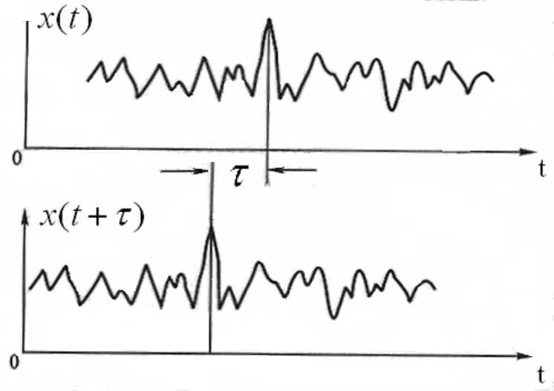
5.3 相关分析及应用
3.自相关函数
(5-1)
设x(t)是各态历经随机过程的一个记录样本，而x(t+τ)是x(t)时移τ后的样本。令x(t) ← x(t)，y(t+τ) ← x(t+τ)，则得到x(t)的自相关函数R_{x}(τ)
(5-4)
自相关函数：描述随机过程一个时刻的幅值与另一个时刻幅值之间的依赖关系。或者说，现在的波形与时间坐标移动了之后的波形之间的相似程度。

Slide 18
5.3 相关分析及应用
自相关系数ρ_{x}(τ)
(5-5)
(5-6)
(5-3)

Slide 19
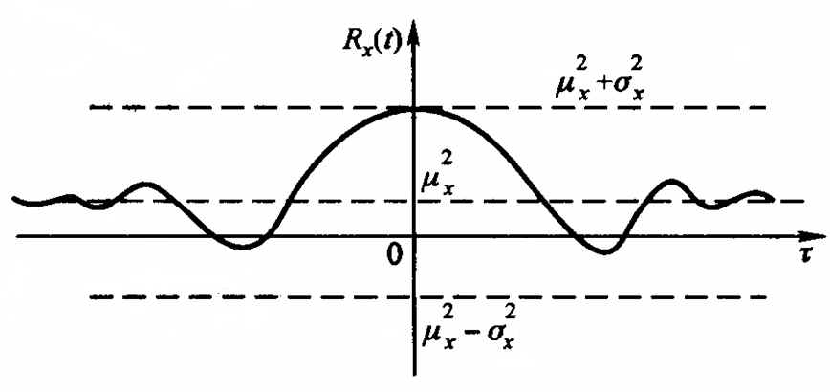
5.3 相关分析及应用
(1).自相关函数的性质
(5-6)
1） R_{x}(τ)的值限制范围为
(5-2)
(5-7)
2) R_{x}(τ)为偶函数
(5-4)
t+τ← t
d(t+τ)=d(t)
(5-8)
自相关函数的性质

Slide 20
5.3 相关分析及应用
3）当延时τ=0时，R_{x}(0)达到最大值。即R_{x}(0) ≥| R_{x}(τ)|
(5-4)
(5-5)
(5-9)
x(t)在同一时刻的记录样本完全成线性
(5-10)
自相关函数的性质

Slide 21
5.3 相关分析及应用
4） 当τ→∞时，x(t)和x(t+τ)之间不存在内在联系，彼此无关
(5-11)
(5-4)
(5-12)
(5-5)
如果均值μ_{x}=0，则R_{x}(τ) →0。
x(t)与x(t＋∞）彼此无关
自相关函数的性质

Slide 22
5.3 相关分析及应用
5）当信号x(t)为周期函数时，自相关函数R_{x}(τ)也是周期的，且周期相同
(5-4)
若周期函数为x(t)= x(t+nT)，则其自相关函数为
(5-13)

Slide 23
5.3 相关分析及应用
自相关函数的性质
例1：求正弦函数x(t)＝x₀Sin(ωt+φ)的自相关函数。
正弦函数
(5-14)
正弦函数的自相关函数
它保留了变量x(t)的幅值信息x₀和频率ω信息，但缺丢掉了初始相位φ信息。

Slide 24
5.3 相关分析及应用
自相关函数R_{x}(τ)的应用
(5-13)
可根据自相关图的形状来判断信号的性质
由性质5）知，周期信号的自相关函数仍为周期信号，τ→∞时，R_{x}(τ)不衰减且周期与原周期一致；
而对随机信号，当τ→∞时，R_{x}(τ)衰减→0(μ_{x}=0)。
利用自相关函数进行机械设备的故障诊断
a)正弦波加随机噪声信号
b)正弦波加随机噪声信号的自相关函数

Slide 25
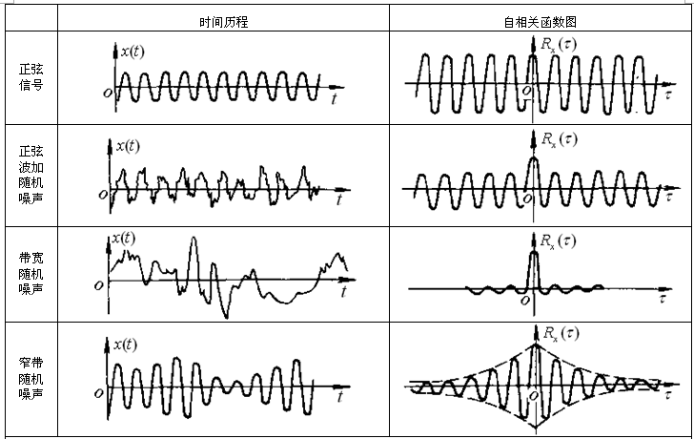
5.3 相关分析及应用
四种典型信号及其自相关函数

Slide 26
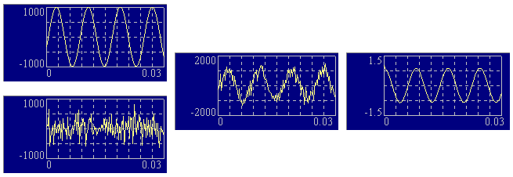
5.3 相关分析及应用
自相关分析测量转速
理想信号
实测信号
自相关系数
干扰信号
自相关分析的主要应用：
用来检测混肴在干扰信号中的确定性周期信号成分
提取周期性转速成分

Slide 27
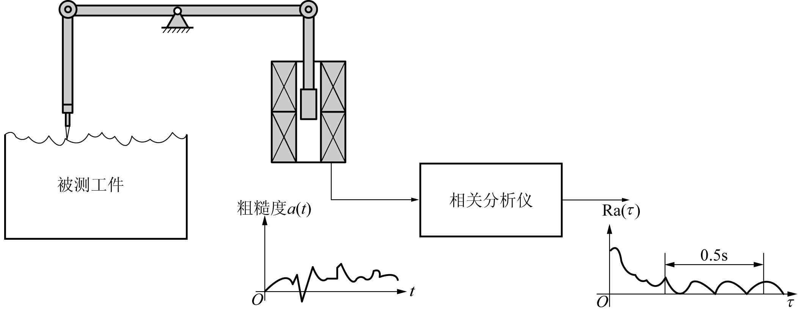
5.3 相关分析及应用
分析造成机械加工表面的粗糙度的原因
Ra(t)呈周期性

Slide 28
5.3 相关分析及应用
4.互相关函数
对于各态历经随机过程，两个随机信号x(t)、y(t)的互相关函数定义为 ：
(5-15)
互相关函数R_{xy}(τ)——描述一个系统中的一处测点上所得的数据x(t)与同一系统的另外一测点数据y(t)互相比较得出它们之间的关系。也就是说，R_{xy}(τ)是表示两个随机信号x(t)、y(t)相关性的统计量。
x(t)
积分
器
乘法
器
x(t)y(t +τ)
R_{xy}(τ)
时
延
器
y(t)
y(t +τ)

Slide 29
5.3 相关分析及应用
互相关系数
(5-16)
|ρ_{xy}(τ)|≤1
当ρ_{xy}(τ)=±1时，则随机变量x、y具有理想的线性关系
当ρ_{xy}(τ)=0时，两随机变量x、y完全不相关
y
y
y
y
x
x
x
x

Slide 30
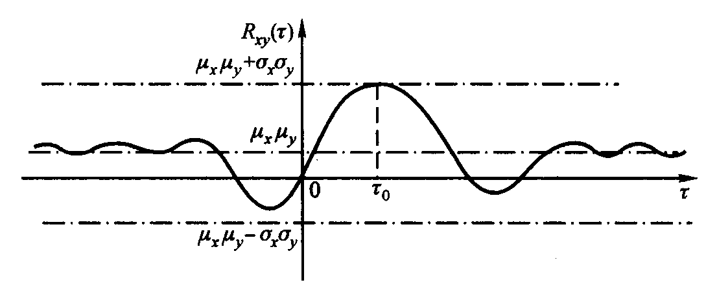
5.3 相关分析及应用
(1).互相关函数的性质
1）互相关函数的限制范围为
μ_{x}μ_{y}-σ_{x}σ_{y}≤ R_{xy}(τ) ≤ μ_{x}μ_{y}＋σ_{x}σ_{y}
(5-18)
(5-17)
(5-16)
|ρ_{xy}(τ)| ≤1
互相关函数的性质

Slide 31
5.3 相关分析及应用
2) 互相关函数是可正、可负的实函数
x(t)和y(t)均为实函数，R_{xy}(τ)也应当为实函数。在τ=0时，由于x(t)和y(t)可正、可负，故R_{xy}(τ)的值可正、可负
3) 互相关函数非奇函数、非偶函数，而是R_{xy}(τ)= R_{yx}(-τ)
令 t-τ←t
d(t-τ)=d(t)
(5-19)
互相关函数的对称性

Slide 32
5.3 相关分析及应用
4) R_{xy}(τ)的峰值不在τ=0处，其幅值偏离原点的位置反映了两信号时移的大小，相关程度最高;
在τ₀时，R_{xy}(τ)出现最大值，它反映x(t)、y(t)之间主传输通道的滞后时间。
峰值点
互相关函数的性质

Slide 33
5.3 相关分析及应用
5）两个不同频率的周期信号，其互相关函数为零
设x(t)＝x₀Sin(ω₁t+θ)，y(t)＝y₀Sin(ω₂t+θ-φ) ，求其相关函数
不同频率不相关
(5-20)

Slide 34
5.3 相关分析及应用
6）两个同频率正弦函数的互相关函数R_{xy}(τ) ：
求x(t)=x₀Sin(ωt+θ)，y(t)=y₀sin(ωt+θ-φ)互相关函数R_{xy}(τ)
同频率正弦相关
互相关函数不仅保留了两个信号的幅值x₀、y₀信息、频率ω信息，而且还保留了两信号的相位差φ信息

Slide 35
5.3 相关分析及应用
7）周期信号与随机信号的互相关函数为零
由于随机信号y(t+τ)在时间t→t+τ内并无确定的关系，它的取值显然与任何周期函数x(t)无关，因此，R_{xy}(τ)=0。

Slide 36
5.3 相关分析及应用
8）两个统计独立的随机信号，当均值为零时，则R_{xy}(τ)=0
将随机信号x(t)和y(t)表示为其均值和波动部分之和的形式，即
(5-23)
当μ_{x}=μ_{y}=0时，R_{xy}(τ)=0

Slide 37
5.3 相关分析及应用
相关函数的性质
（1）自相关函数是 τ 的偶函数，R_{X}(τ)=R_{x}(- τ)；
（2）当 τ=0 时，自相关函数具有最大值。
（3）周期信号的自相关函数仍然是同频率的周期信号，
但不保留原信号的相位信息。
（4）两周期信号的互相关函数仍然是同频率的周期信
号，且保留原了信号的相位差信息。
（5）两个非同频率的周期信号互不相关。
（6）随机信号的自相关函数将随 τ 的增大快速衰减。

Slide 38
5.3 相关分析及应用
(2).互相关函数R_{xy}(τ)的工程应用
1) 确定信号通过一给定系统所需要的时间
一个信号x(t)经过测试系统后输出y(t)的时间τ₀，这个时间就是由R_{xy}(τ)的互相关图中峰值的位置来确定
利用互相关分析确定信号通过系统的时间
互相关函数的性质

Slide 39
5.3 相关分析及应用
2）消除噪声影响，提取有用信息
利用互相关分析仪消除噪声的工作原理图
a)正弦波加随机噪声信号
b)正弦波加随机噪声信号的自相关函数

Slide 40
5.3 相关分析及应用
5）对复杂信号进行频谱分析
x(t)＝x₀sin(ωt+θ)，y(t)＝y₀sin(ωt+θ-φ)的互相关函数
(5-21)
x(t)＝x₀Sin(ω₁t+θ)，y(t)＝y₀Sin(ω₂t+θ-φ)的互相关函数
(5-20)
利用互相关分析仪分析信号频谱的工作原理图

Slide 41
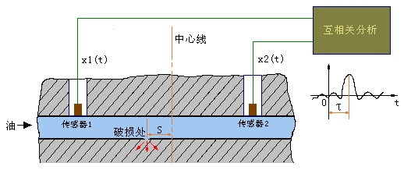
5.3 相关分析及应用
4）地下输油管道漏损位置的探测
S1-S=S2+S S1-S2=2S
S1-S2=vτ_{m}
1
2
S2
S1

Slide 42
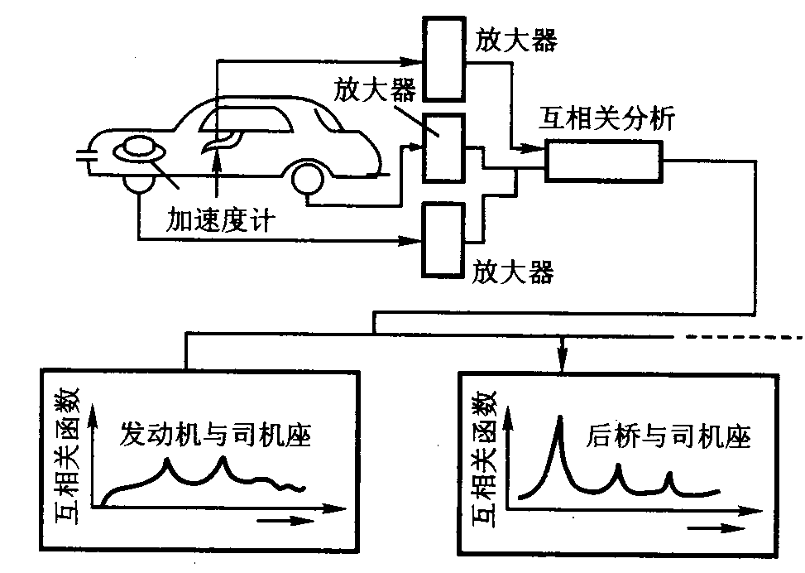
5.3 相关分析及应用
5) 寻找振源——故障诊断
传输通路分析

Slide 43
5.4 功率谱分析及应用
1. 巴塞伐尔(Paseval) 定理
在时域中计算的信号总能量，等于在频域中计算的信号总能量，
(5-24)
沿频率轴的能量分布密度

Slide 44
5.4 功率谱分析及应用
2.自谱和互谱
(1).自谱定义
(5-25)
(5-26)
S_{x}(jf)包含着R_{x}(τ)的全部信息。
R_{x}(τ)为实偶函数，S_{x}(jf)也为实偶函数。
(2).互谱定义
(5-27)
(5-28)
S_{xy}(jf)保留了R_{xy}(τ)的全部信息。
R_{xy}(τ)为非奇非偶函数，因此S_{xy}(jf)具有虚、实两部分。

Slide 45
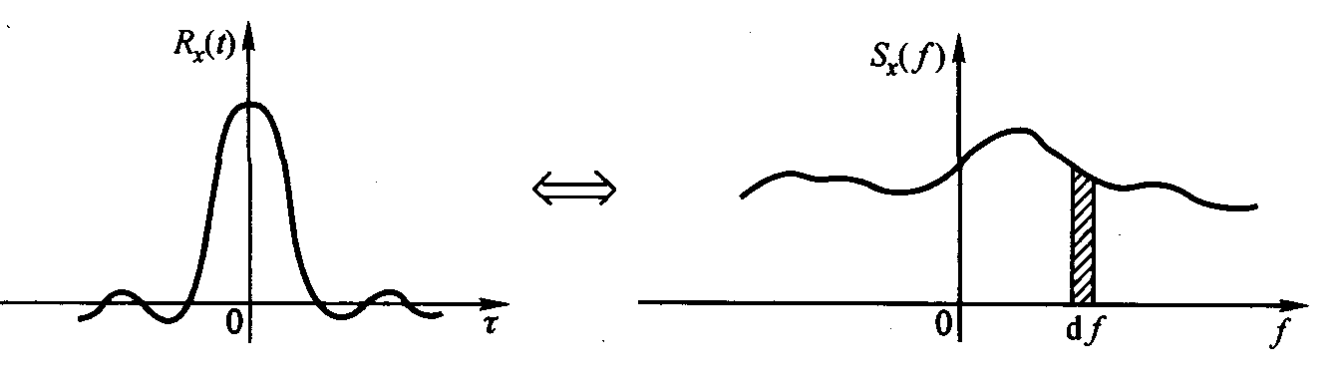
5.4 功率谱分析及应用
(3).自谱的物理意义
1）
(5-29)
(5-30)
所以：
S_{x}(f)曲线下的总面积与x²(f)/T曲线下的总面积相同；
S_{x}(f)曲线下的总面积为总功率；
总功率由不同频率下的功率元S_{x}(f)df组成；
S_{x}(f)表示信号的功率密度沿着频率轴的分布.
(5-31)
不同频率上的功率元
信号x(t)的功率

Slide 46
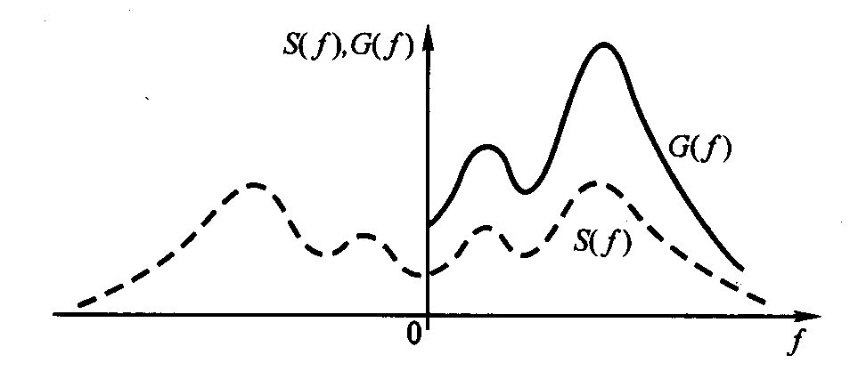
5.4 功率谱分析及应用
2）
自功率谱密度函数S_{x}(f)是偶函数，它的频率范围是(-∞,
∞)，又称为双边功率谱密度函数。
可用在(0, ∞)频率范围内的单边功率谱密度函数G_{x}(f)来表
示信号的全部功率谱，即
(5-32)
单边谱和双边谱

Slide 47
5.4 功率谱分析及应用
3)自功率谱密度函数S_{x}(jf)和幅值谱X(jf)的关系
信号的平均功率
(5-24)
(5-31)
(5-33)
(5-32)
(5-34)
直接对时域信号作傅立叶变换来计算功率谱

Slide 48
5.4 功率谱分析及应用
(3).功率谱的应用
1) 求系统幅频特性|H(jf)|
Y(jf)=H(jf) ·X(jf)
理想单输入、输出系统
S_{xy} (jf)=H(jf) ·S_{xx}(jf)
从输入的自谱和输入、输出的互谱就可以得到系统的频率响应函数，所得到的H(jf)不仅含有幅频特性而且含有相频特性；
可以证明:
S_{y}(jf)=|H(jf) |² ·S_{x}(jf)
通过输入、输出的自谱分析，就能得出系统的幅频特性，不能得到系统的相频特性。
G_{y}(jf)=|H(jf) |² ·G_{x}(jf)

Slide 49
5.4 功率谱分析及应用
S_{xy} (jf)=H(jf) ·S_{xx}(jf)
2) 互谱排除噪声影响
系统的输出y(t)为
(5-38)
受外界干扰的系统
输入x(t)和输出y(t)的互相关函数为
(5-39)
输入x(t)和噪声n’₁(t)、n’₂(t)和n₃(t)是独立无关的
互相关函数 、 和 均为零
所以
(5-40)
(5-41)
式中，H(jf)= H₁(jf) ·H₂(jf)

Slide 50
5.4 功率谱分析及应用
3.相干函数
评价测试系统的输入信号与输出信号之间的因果关系，
判断系统中输出信号的功率谱中有多少是所测输入信号所引起的响应
用相干函数表示
(5-42)
γ²_{xy} (jƒ)=0：输出、输入信号不相干
γ²_{xy} (jƒ)=1：输出、输入信号完全相干
γ²_{xy} (jƒ) ∈ [0，1]：有如下三种可能
①测试系统有外界噪声干扰；
②输出y(t)是输入x(t)和其它输入的综合输出；
③联系x(t)和y(t)线性系统是非线性的.

Slide 51
5.4 功率谱分析及应用
(5-42)
S_{y}(jf)=|H(jf) |² ·S_{x}(jf)
(5-35)
(5-41)
若系统为线性系统
表明：对于线性系统，输出完全是由输入引起的响应

Slide 52
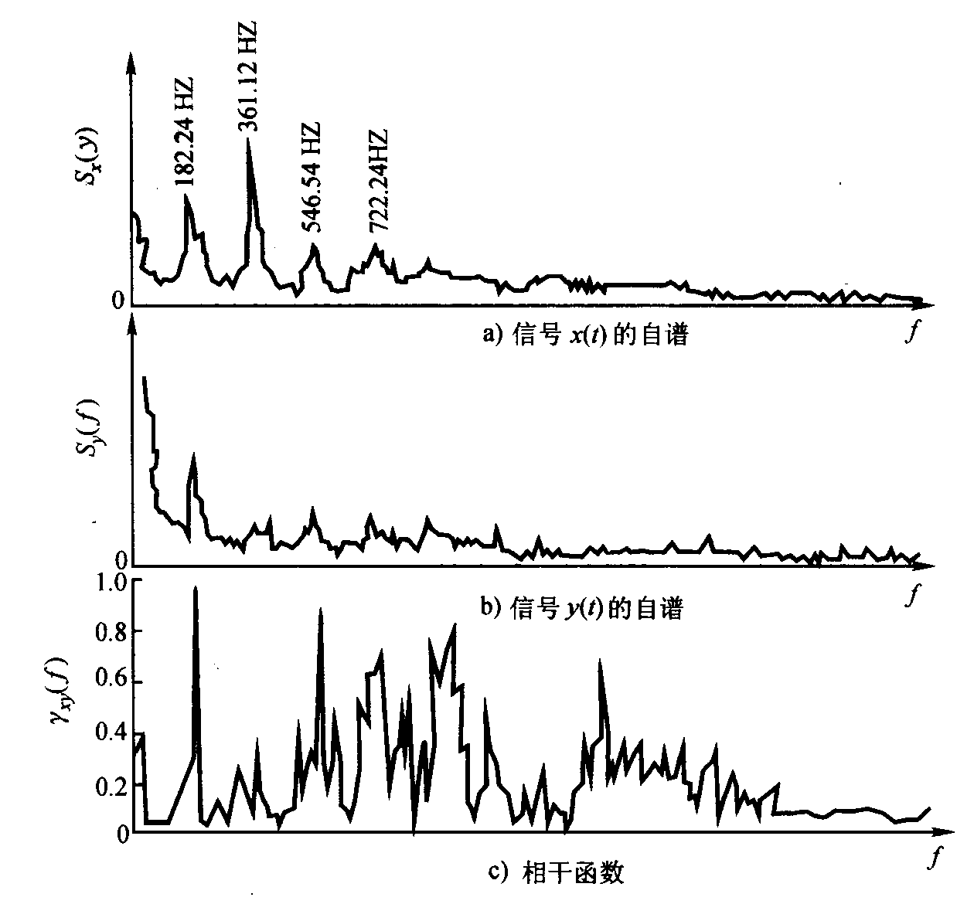
5.4 功率谱分析及应用
油压脉动自谱
船用柴油机润滑油泵压油管振动和压力脉动间的相干分析
油管振动自谱

Slide 53


